Slide 1


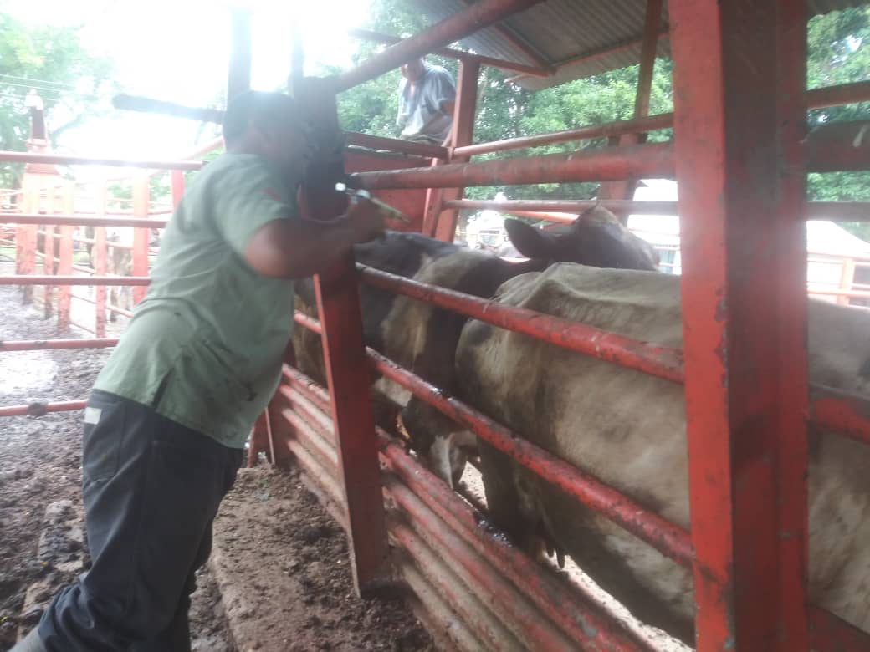
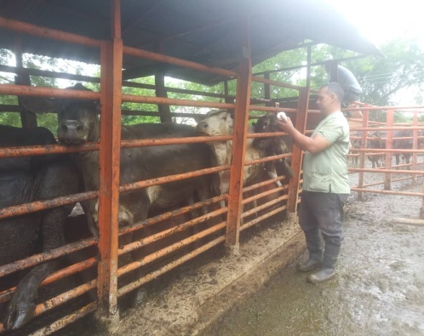
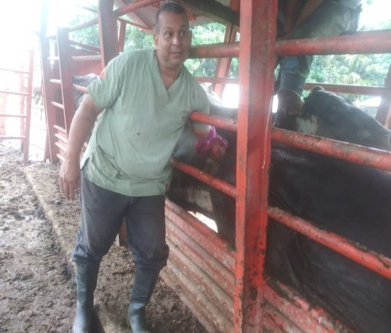
UNELLEZ Barinas
Se suma a la Campaña de Erradicación de
Fiebre Aftosa
Cumpliendo con la Ley Orgánica de Salud Integral en materia de sanidad animal mediante el plan de Vigilancia, prevención, Control y Erradicación de Fiebre Aftosa, rabia y brucelosis, dirigido por el Instituto Nacional de Salud Agrícola Integral (INSAI). El Centro de Mejoramiento Genético Ezequiel Zamora inicio el Plan Sanitario 2020, desarrollado por la gerencia de producción de la Reunellez. A su vez, se realizó la desparasitación estratégica para el control de endoparásitos, como también la revisión ginecológica de todas las hembras con el fin de determinar la eficiencia reproductiva y establecer las proyecciones de la producción, actividad ejecutada por el equipo técnico de la Subgerencia de Veterinaria de REUNELLEZ SA.
Ésta serie de actividades se vienen desarrollando bajo los lineamientos de acción y producción del Dr. Alberto Quintero (Rector UNELLEZ) quién extiende el llamado a todos los productores del estado a que se sumen a la ejecución de ésta campaña con el fin de garantizar la sanidad de los Rebaños en el país.
parasitación

